Slide 1

Φοιτητές : Ελευθερία Λαμπράκη Α.Μ. 4242022012
Παναγιώτης Σεραφίδης Α.Μ. 422022027

Slide 2
Ατζέντα 2030
Η Ατζέντα 2030 αποτελείται από δέσμη στόχους για τη βιώσιμη ανάπτυξη. Η δέσμη αποτελείται από 17 στόχους και 169 συνδεόμενους σκοπούς με αυτούς τους στόχους. Προωθεί την ενσωμάτωση και των τριών διαστάσεων της βιώσιμης ανάπτυξης – κοινωνική, περιβαλλοντική και οικονομική.
Στόχος 11
Ο στόχος 11 της Ατζέντας 2030, αναφέρεται στις βιώσιμες πόλεις και κοινότητες. Σύμφωνα με τον στόχο αυτό μέχρι το 2030, θα γίνουν βελτιώσεις και αλλαγές έτσι ώστε οι πόλεις να γίνουν κοινωνικά και οικονομικά προσβάσιμες ως προς τους πολίτες.
Ο στόχος αυτός είναι αρκετά σύγχρονος καθώς ένα μεγάλο ποσοστό των ανθρώπων παγκοσμίως κατοικεί σε πόλεις και υπάρχει ανάγκη για πρόσβαση σε στέγαση και βελτίωση των φτωχογειτονιών. Ακόμη η μεταφορά κρίνεται απαραίτητη σε μεγάλα αστικά κέντρα. Προβλέπονται προσβάσιμα και βιώσιμα συστήματα μεταφοράς για όλους , βελτίωση της ασφάλειας των δρόμων με την επέκταση των δημόσιων συγκοινωνιών κυρίως για ευάλωτες ομάδες.
Παράλληλα, θα προστατευτεί η πολιτιστική και φυσική κληρονομιά και θα γίνει προσπάθεια μείωσης των θανάτων που προέρχονται από φυσικές καταστροφές.

Slide 3
Στόχος 11 (συνέχεια)
Ως το 2030, η προσοχή θα στραφεί στην ποιότητα του αέρα και τη διαχείριση των αστικών και άλλων αποβλήτων. Επιπλέον θα παρέχεται πρόσβαση σε πράσινους και δημόσιους χώρους. Ως εκ τούτου, υποστήριξη μεταξύ των αστικών, περιαστικών και αγροτικών περιοχών, μέσω της ενδυνάμωσης του εθνικού και περιφερειακού αναπτυξιακού σχεδιασμού.
Σύμφωνα με το Πλαίσιο Sendai για τη Μείωση των Κινδύνων από Καταστροφές 2015-2030, οι πόλεις οι οποίες αποβλέπουν σε πολιτικές και σχέδια τα οποία με στόχο στην κοινωνική ένταξη, στην αποδοτικότητα των πόρων, στην άμβλυνση των επιπτώσεων και την προσαρμογή στην κλιματική αλλαγή, στην ανθεκτικότητα απέναντι στις καταστροφές, καθώς και ανάπτυξη και εφαρμογή μιας ολιστικής διαχείρισης του κινδύνου καταστροφών σε όλα τα επίπεδα.
Τέλος, οι λιγότερο ανεπτυγμένες χώρες, θα υποστηριχθούν μέσω οικονομικής και τεχνικής βοήθειας, για την οικοδόμηση βιώσιμων και ανθεκτικών κτιρίων με τη χρήση τοπικών υλών. Έτσι, θα αναβαθμιστούν.

Slide 4
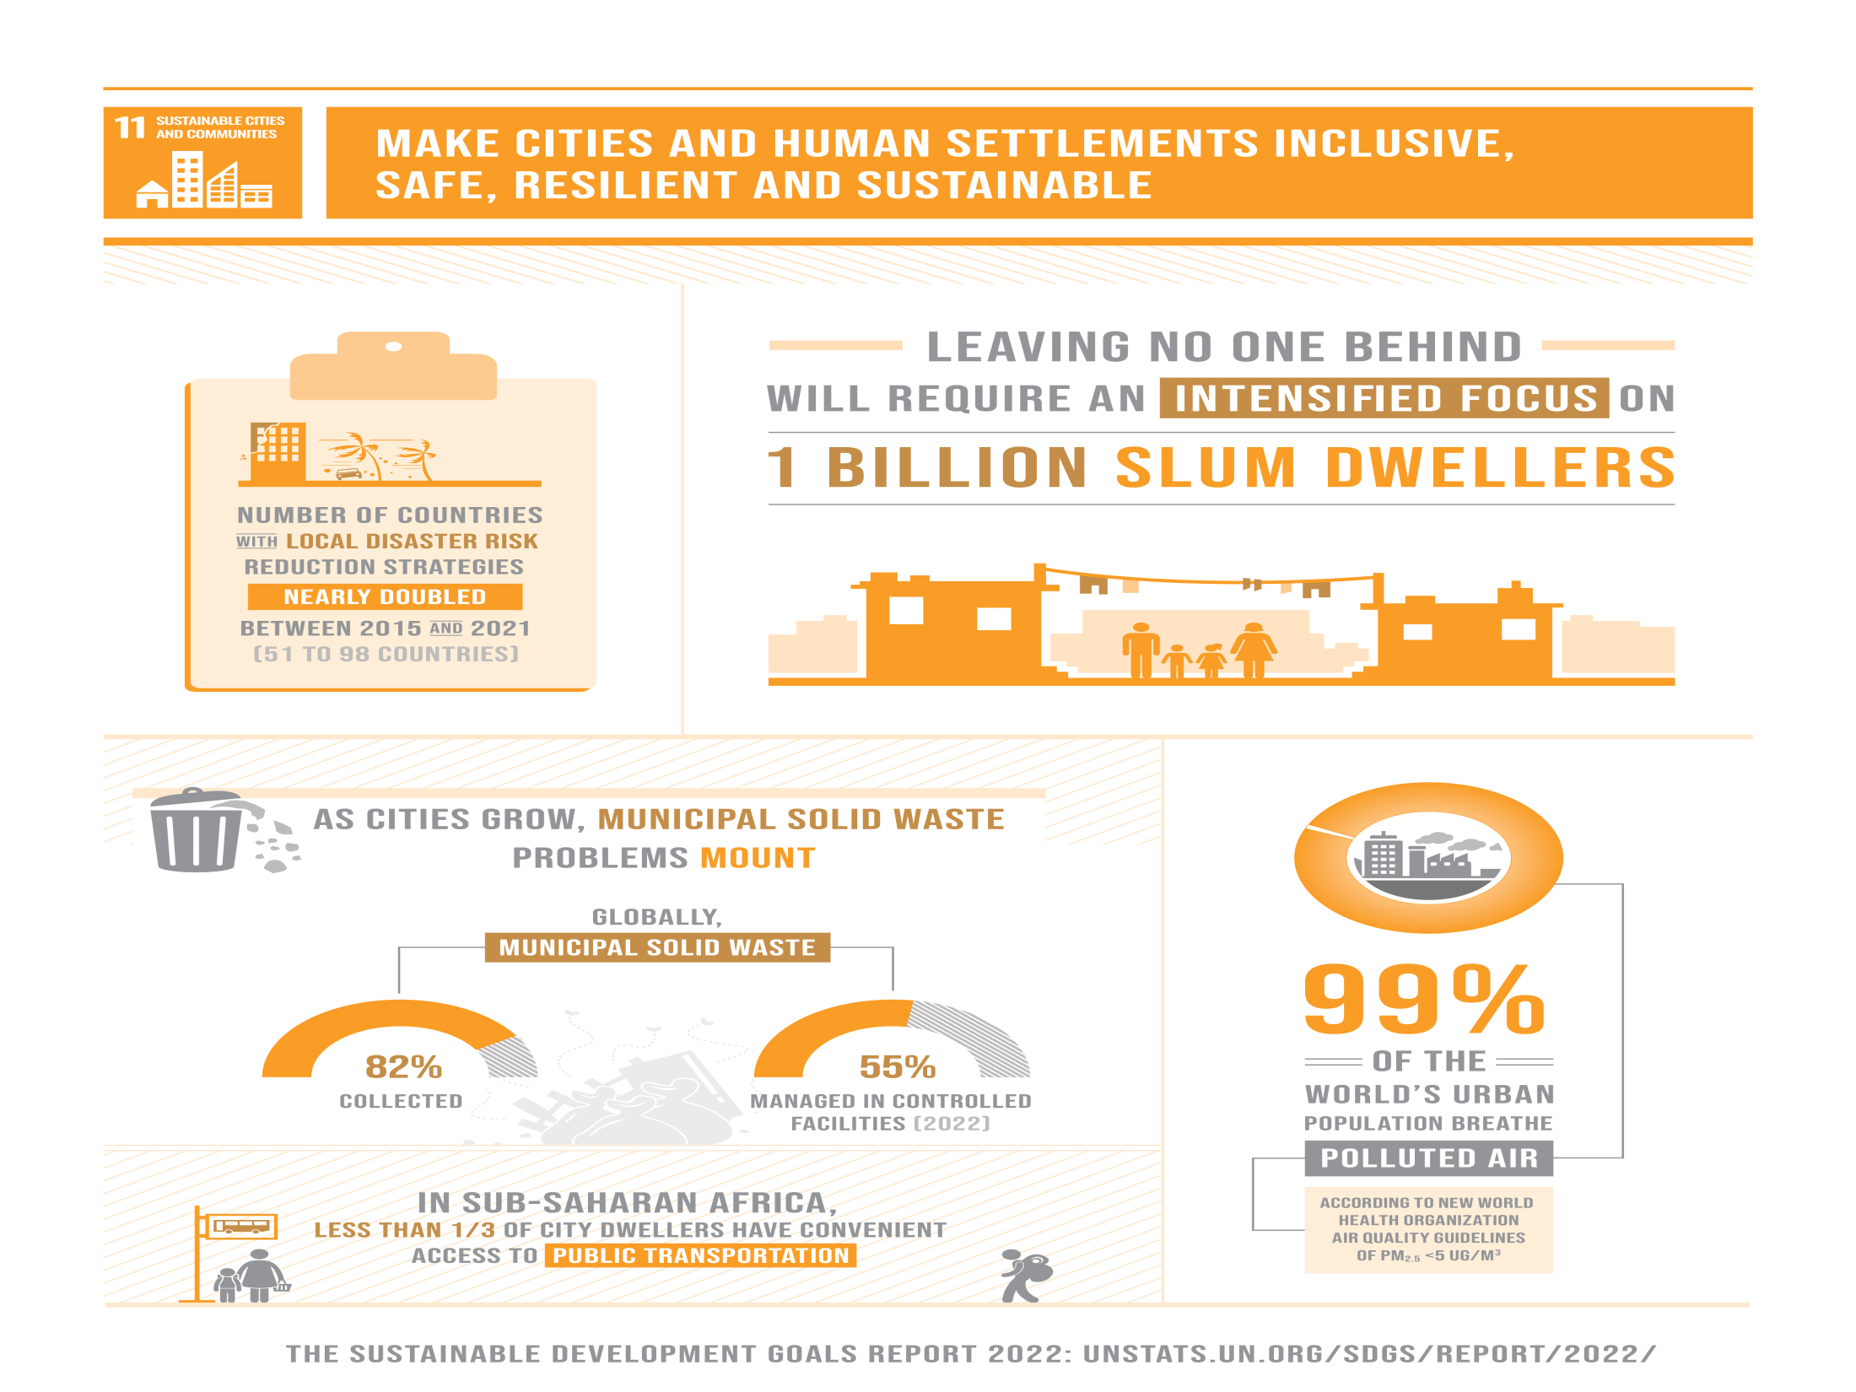

Slide 5
Καταληκτικά είναι ανάγκη να αναλάβουμε δράση, καθώς άνθρωποι και περιοχές τείνουν να απομακρύνονται μεταξύ τους, αυξάνοντας τις ανισορροπίες και τις ανισότητες, π.χ.
στην ποιότητα ζωής
στις υπηρεσίες γενικού συμφέροντος,
σε δημογραφικές και κοινωνικές ανισορροπίες,
στη ψηφιοποίηση και στην 4η βιομηχανική επανάσταση
στην απασχόληση και οικονομική ανάπτυξη
στην αλληλεξαρτήσεις μεταξύ περιοχών
στην Παγκόσμια ενσωμάτωση
Είναι ανάγκη να αντιδράσουμε στις αυξανόμενες πιέσεις που σχετίζονται με τη βιώσιμη ανάπτυξη και την κλιματική αλλαγή, π.χ. στους εξής τομείς :
Κλιματική αλλαγή
Απώλεια της βιοποικιλότητας και κατανάλωση γαιών
Ποιότητα του αέρα, του εδάφους και των υδάτων
Ασφαλής, οικονομικά προσιτή και βιώσιμη ενέργεια
Δίκαιη μετάβαση
Φύση, τοπίο και πολιτιστική κληρονομιά

Slide 6
Κλείνοντας…
Δίνεται ιδιαίτερη βάση στο να γίνουν οι πόλεις και οι οικισμοί ασφαλείς, χωρίς αποκλεισμούς, ανθεκτικές και βιώσιμες. Μέσα σε αυτό το πλαίσιο σκοπός είναι να διευκολυνθούν οι ευάλωτες ομάδες, όπως γυναίκες και τα παιδιά, οι ηλικιωμένοι και τα άτομα με αναπηρία.
Φυσικά, το μέλλον ανήκει στους νέους οι οποίοι με την κατάλληλη μόρφωση και ευαισθητοποίηση θα είναι σε θέση να προβούν σε αλλαγές ως προς το καλύτερο δυνατό.

Slide 7

Γι’ αυτό…
“Ποτέ μην αμφιβάλλετε ότι μια μικρή ομάδα σκεπτόμενων και αφοσιωμένων ατόμων μπορεί να αλλάξει τον κόσμο...’’ - Margaret Mead

Slide 8
Ευχαριστούμε για την προσοχή σας!

